Slide 1
Роль православия в патриотическом воспитании дошкольников
Выполнила: воспитатель первой категории Митрофанова И.Б.

Slide 2
Человек – существо духовное, он стремится не только к физическому развитию, но и к духовному становлению. Соединить в себе личное и народное, земное и небесное, телесное и духовное – это естественная потребность человека.
В обществе возрастает мера понимания того, что достигнуть социального мира в стране, высокой нравственности и культуры, полноценного патриотического сознания народа можно только работая вместе – семья, детский сад, школа и церковь.

Slide 4
Русское православие традиционно видит смысл образования в духовном просвещении и воспитании человека. Сила православия заключается в приоритете духовных ценностей над материальными благами, в неискаженном духовном мироощущении и назначении человека. Под духовностью понимаются такие ценности, как добро, любовь, истина, правда, красота, человечность, любовь к Родине. Они должны стать нормами нашей жизни, и жизни наших детей.

Slide 5
Дошкольный возраст самый чувствительный из всех возрастных периодов, именно в это время закладываются основы человеческой личности, ее нравственные и культурные ценности.

Slide 6
Проблему духовно- нравственного воспитания необходимо решать уже в дошкольном возрасте, как самом эмоциональном и восприимчивом периоде детства, когда “сердца открыты для добродетели”. Известно, что основой духовно- нравственного воспитания является культура общества, семьи и образовательного учреждения- той среды, в которой живет ребенок, в которой происходит становление и развитие. Явное и открытое исповедание нашей православной веры обязывает нас и к другому нашему человеческому и гражданскому долгу: явному и открытому исповеданию любви и беспредельной преданности к нашему отечеству

Slide 7
Основные задачи работы педагогов по духовно–нравственному воспитанию детей:
Прививать любовь к Богу и ближнему
Воспитывать уважительное отношение к старшим
Воспитывать в детях милосердие и сострадание
Учить различать добро и зло, быть в состоянии творить добро.
Пресекать безнравственные проявления в стремлениях и действиях ребенка.
Формировать чувство любви к Родине на основе изучения национальных культурных традиций.
Развивать способность воспринимать и анализировать литературные и произведения, учить выражать чувства, обогащать словарный запас.
Развивать музыкальную культуру, приобщать детей к хоровому пению, классической, духовной и народной музыке.

Slide 8
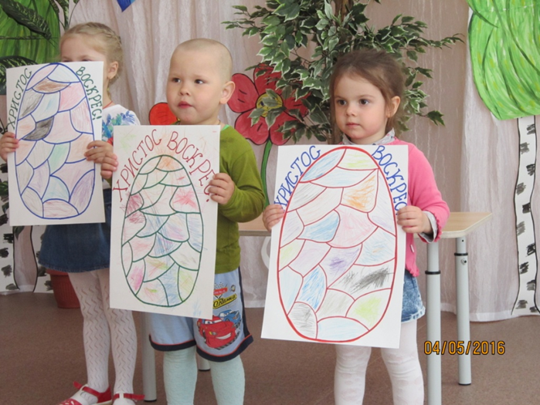

Slide 9
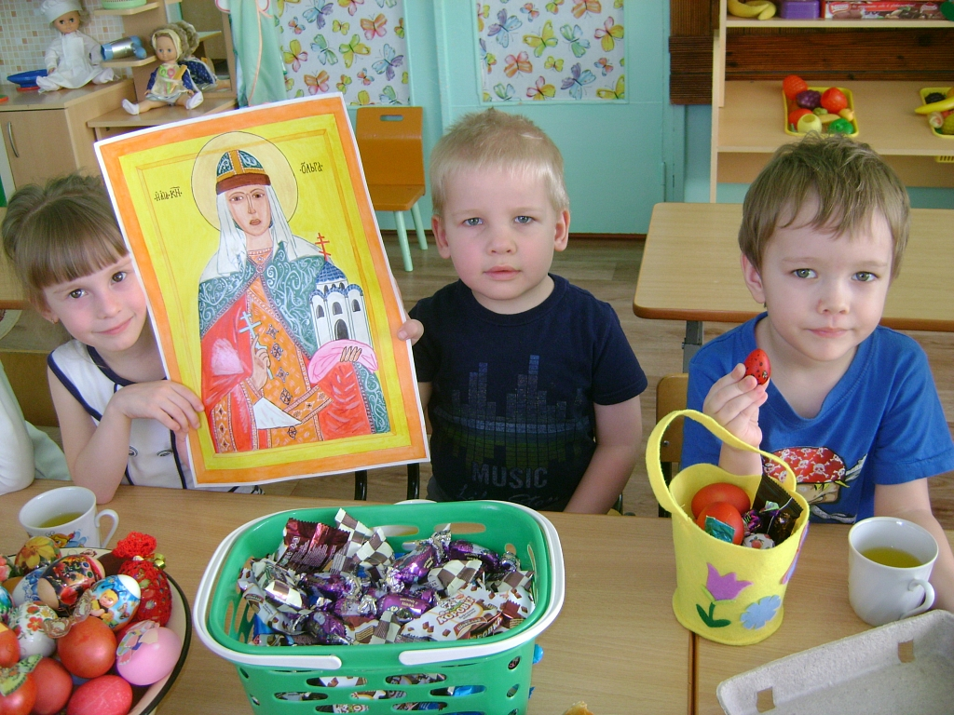

Slide 10
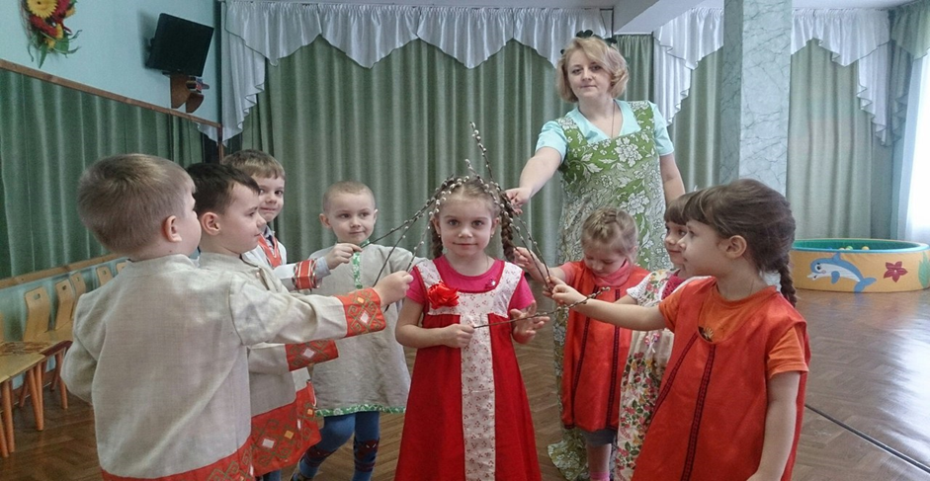
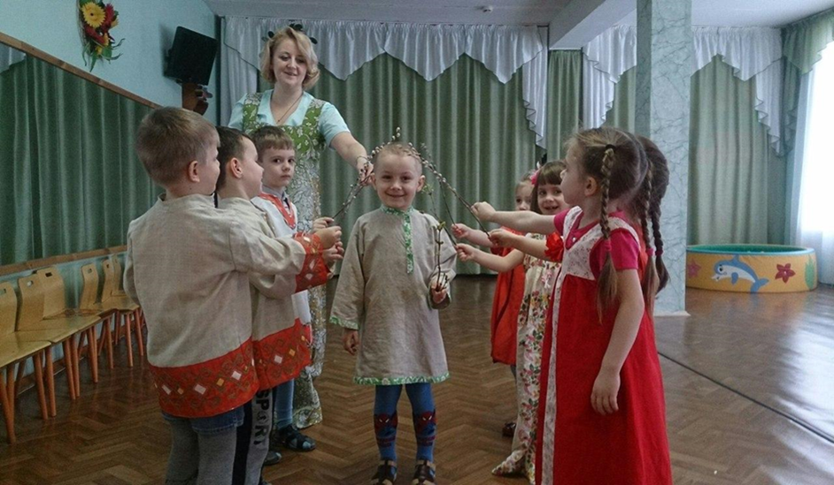
Слова А. Толстого, музыка народная.
1. Верба, верба, вербочка,
Золотая веточка
Не расти верба во ржи,
А расти в поле на межи.
2. Верба, верба, вербочка
Вербочка ветвистая.
Ой, люли, люли, люли,
Соцветия пушистые.
3. Ветер вербу не берет
А канареечка поет.
Молоденькая поет,
Песня за душу берет.

Slide 11
Нравственное воспитание в современной семье сейчас почти отсутствует. Совместные прогулки с родителями, семейные игры и даже книги ушли на второй план, их место занял экран телевизора и монитор компьютера, а мультфильмы, которые любят смотреть наши дети не всегда учат нравственности, то же самое можно сказать и о современных компьютерных играх, в которых часто имеет место насилие. А кто же даст ребенку уроки нравственности? Кто будет учить его быть, прежде всего добрым, честным, справедливым и милосердным человеком? Значит это миссия должна быть выполнена нами, педагогами. А родителей необходимо привлечь хотя бы в помощники.

Slide 12
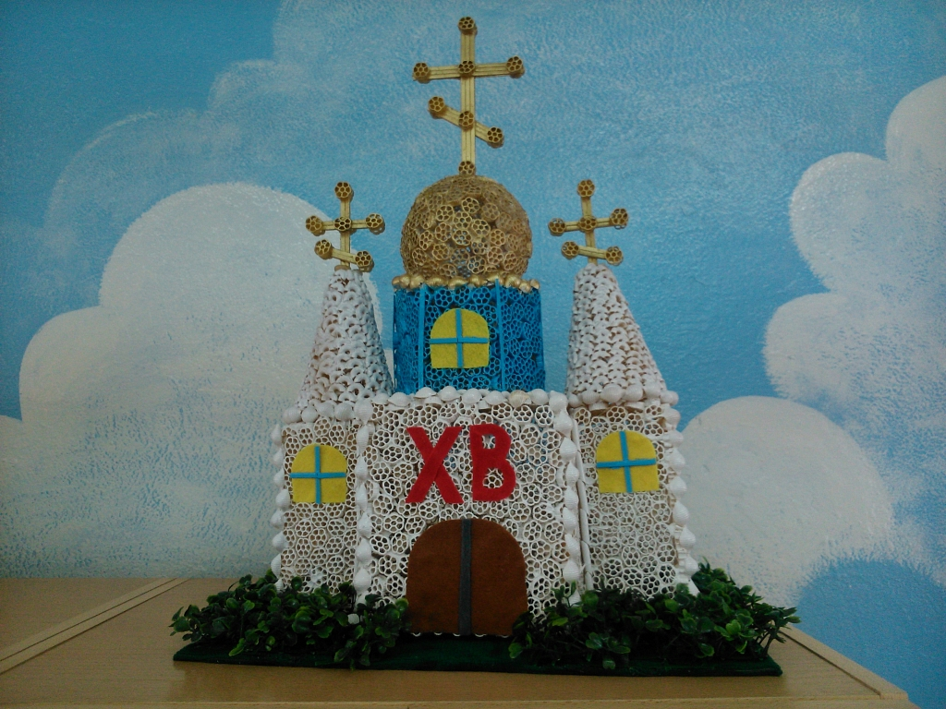

Slide 13
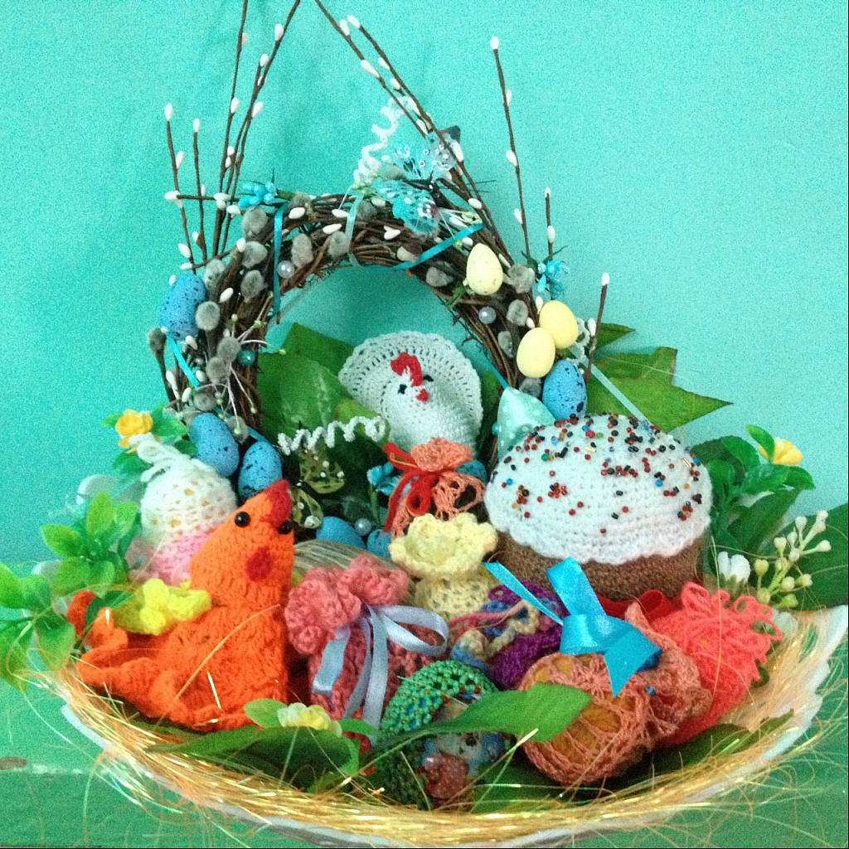

Slide 14
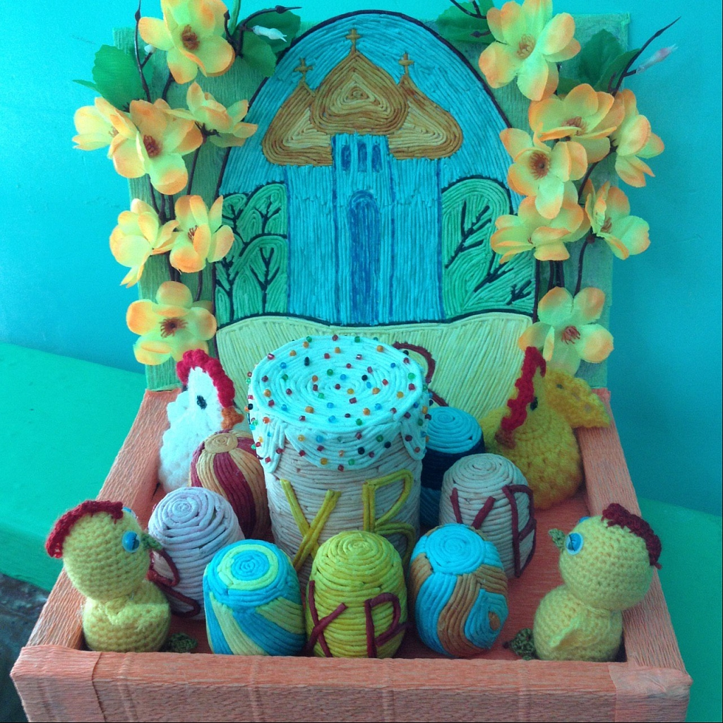

Slide 15
Без развития в ребенке духовных, нравственных ценностей невозможно воспитание патриотических чувств. А проблема формирования патриотических чувств у детей дошкольного возраста актуальна и значима. Патриотизм - важнейшее нравственное качество любого человека, выражающееся в глубокой осознанной любви к родному краю, селу, городу. Зарождаясь еще в раннем возрасте, патриотические чувства чрезвычайно важны для дальнейшего формирования личности. В нравственном воспитании дошкольников весьма актуальным является формирование гуманных отношений между детьми. В моей группе я стараюсь, чтобы дети придерживались правил:
• Нельзя драться и кричать;
• Нельзя ломать и портить вещи;
• Нельзя без разрешения брать чужие личные вещи;
• Нельзя обманывать
• Нельзя обижать животных

Slide 18
Подводя итог, можно сказать, что воспитание человека, готового «служить Отчизне верой и правдой», есть первостепенная задача современного российского общества. Подлинными и действенными основами всех возможных практических подходов в ее решении являются религия, вера и духовность. Чтобы возродить во всей полноте систему патриотического воспитания, необходима совместная работа общественных, образовательных и религиозных институтов.

Slide 19
